Slide 1


Quentin

Slide 2
Séance 1 : Les châteaux d’eau
Arrivée de l’eau dans le château d’eau

Slide 3
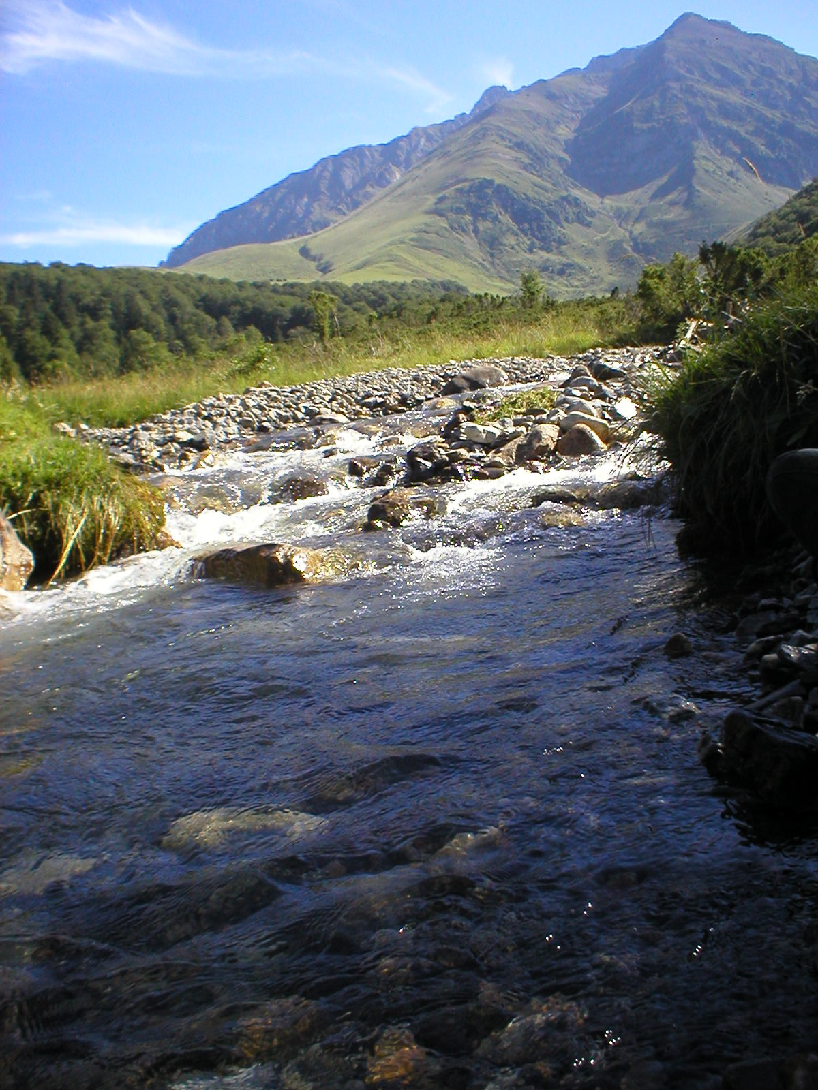
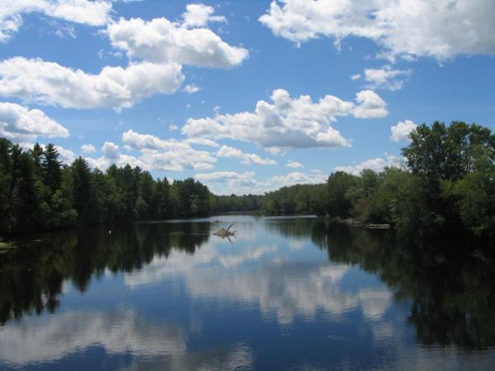
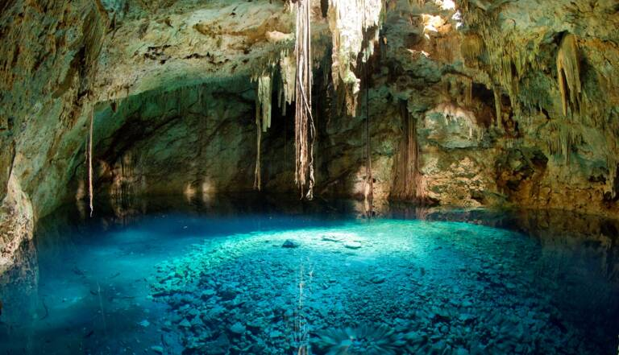
Rivière
Nappes phréatiques
Fleuves

Slide 4
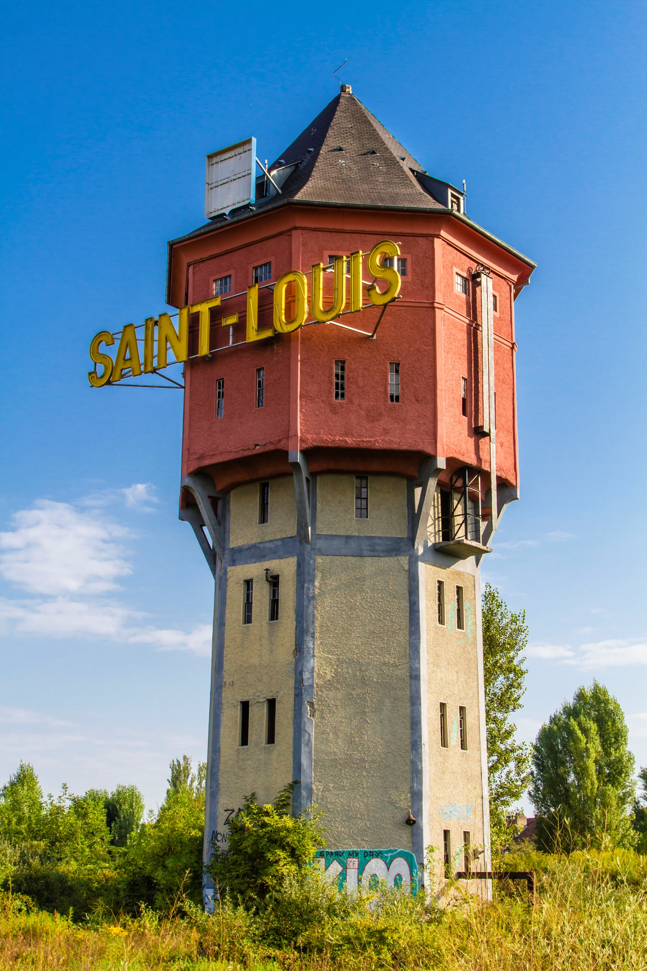
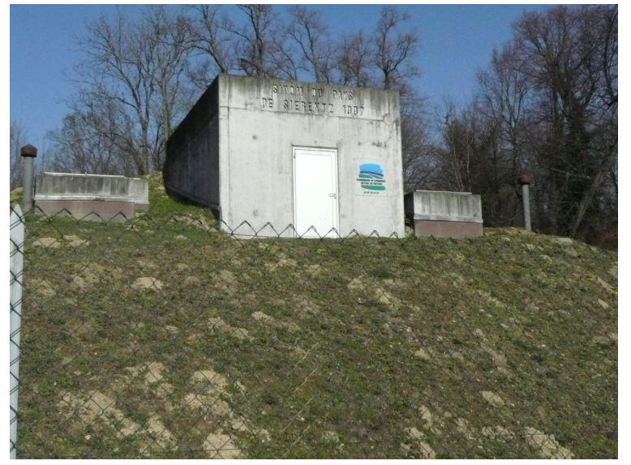
Réservoir de STETTEN

Slide 5
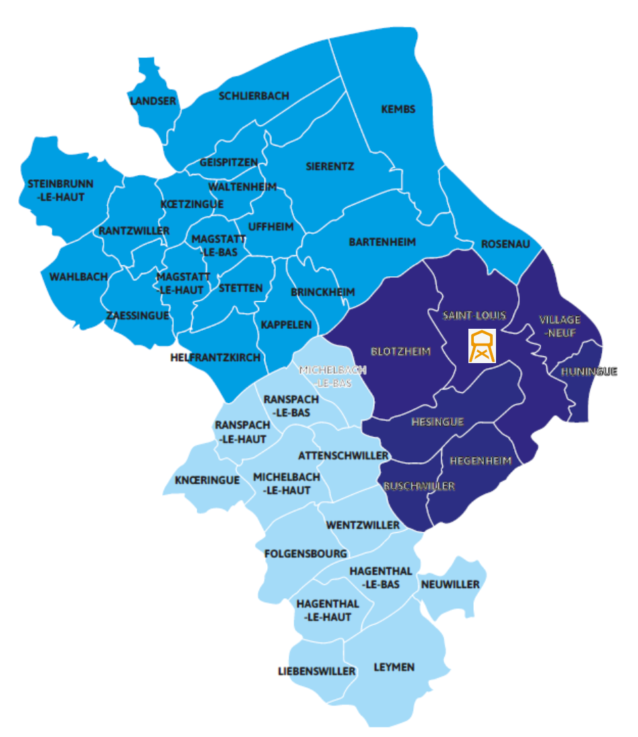
NIFFER
Forage de SCHLIERBACH
Forage du Niederschlatt
Forage BARTENHEIM
Forage Rosenau
Forage Willerain
HELFRANTZKIRCH
Magstatt-le-Bas
Steinbrunn le Haut
Stetten
Puits Richtenbrunnen
Puits de KEMBS
Puits Viehweg Amont
Source Kraybach
Source Schorren Aval
Source Heiligenbrunn
Source Judenweide
Source Kraybach
Source Muhleholzlein
Source Schorren Amont Est
Source Schorren Amont Ouest
Source Taufelsbrunnstube
Source Wesenberg Ouest

Slide 6
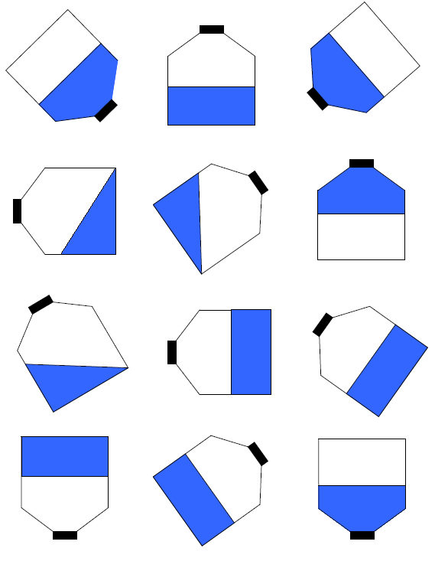

Slide 19



Slide 20
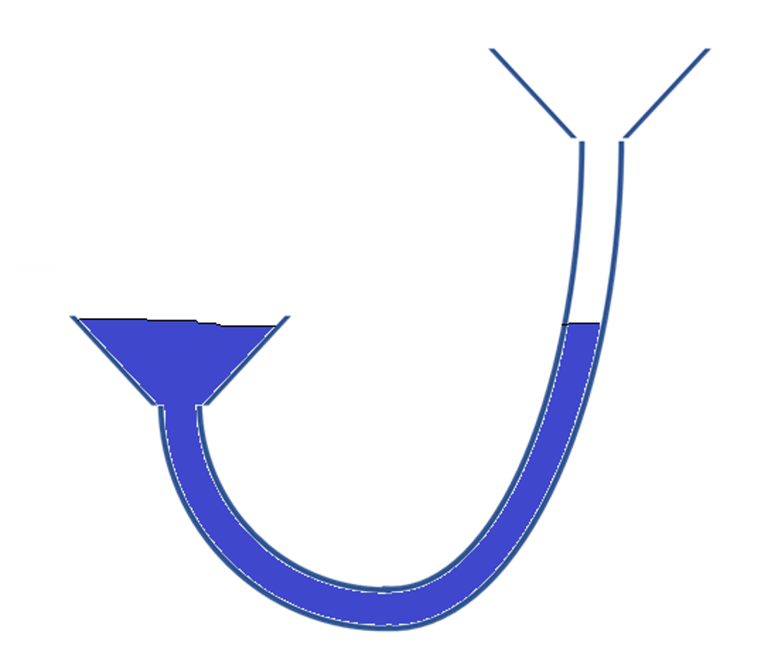
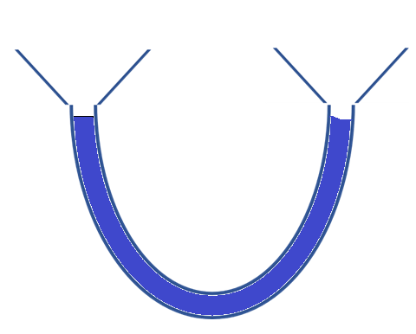

Slide 21
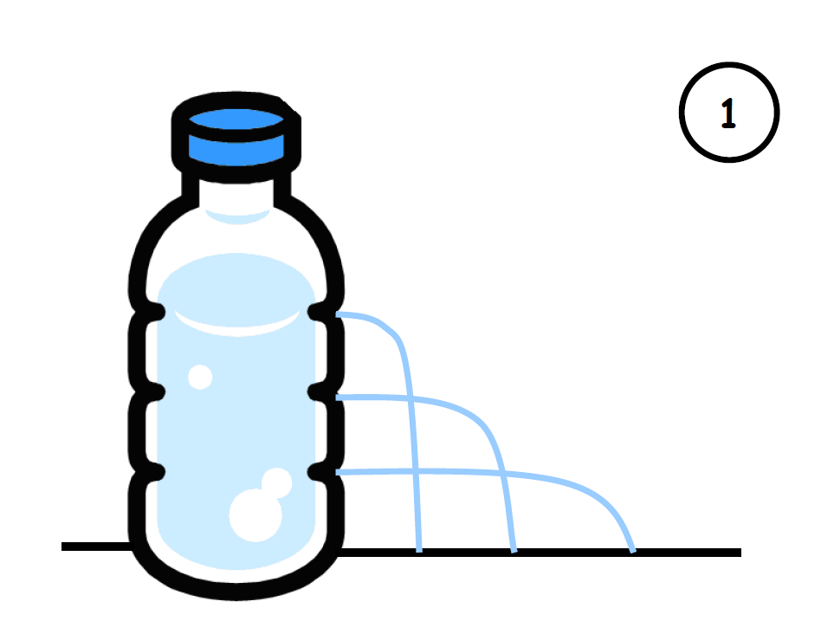
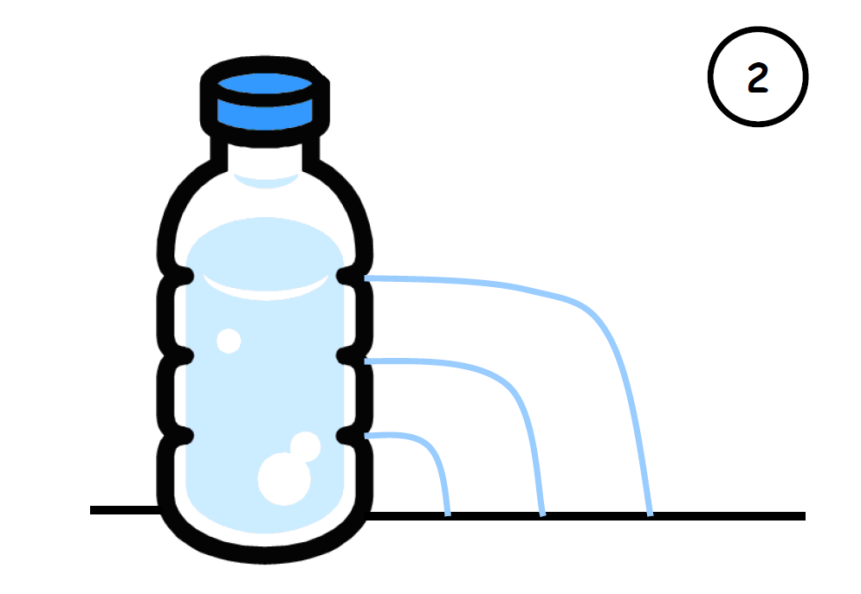
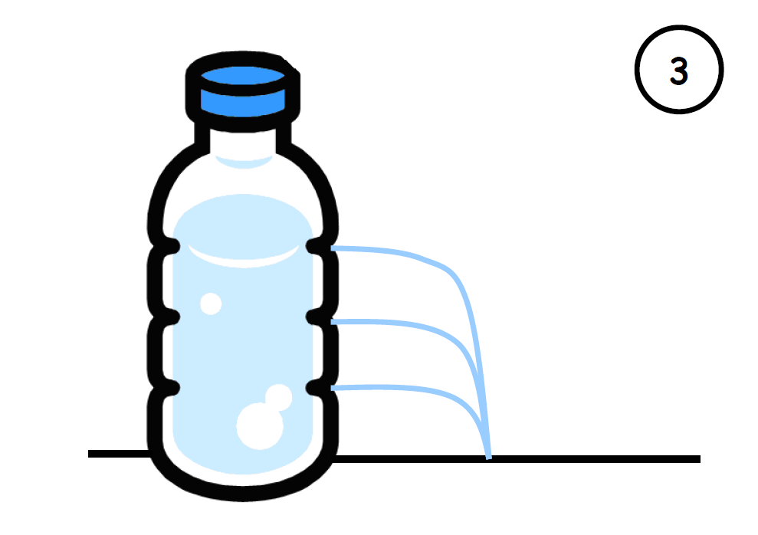

Slide 23
